Slide 1

吉林大学计算机科学与技术学院
智能信息处理教研室
卢欣华
QQ群：1032852605
学习通：4708082

Slide 2
1、课程的性质
现代数学的一个重要分支
随着计算机科学的发展而逐步建立
是计算机科学与技术一级学科、软件工程一级学科及其相关专业必修的基础理论的核心课程。

Slide 3
1、课程的性质
研究对象：离散量结构及相互关系。
离散量：逻辑量、图、树、整数、布尔代数
连续量：温度、压力、体积、电压
—— 计算机中离散处理
离散数学结构充分描述了计算机学科离散性的特点。
是一门理论性较强，应用性较广的课程。

Slide 4
2、课程的目的
掌握离散数学结构的基本概念和基本原理
所涉及的概念、方法和理论，大量地出现在“编译原理”、“数据结构”、“操作系统”、“数据库系统”、“算法分析”、“定理机器证明”、“人工智能”等众多领域，为学习这些课程做了必要的知识准备 。

Slide 5
2、课程的目的
提供良好的数学训练
⑴提高逻辑思维、抽象思维能力
⑵提高严密的推理能力
⑶提高数学语言描述能力
⑷提高判断对错能力—独立工作能力
分析问题与
解决问题
的能力

Slide 6

能够应用数学、自然科学和工程科学的基本原理对复杂计算机工程问题进行识别与表述；——强
能够应用计算机科学的基本原理对复杂计算机工程问题进行分析和求解； ——强
能够借助文献对复杂计算机工程问题研究和分析，以获得有效结论。 ——中等
能够基于科学原理并采用科学方法对计算机复杂工程问题进行研究，抽象问题、设计模型与算法； ——强

Slide 7
3、课程的特点
定义与定理多
方法性强

Slide 8
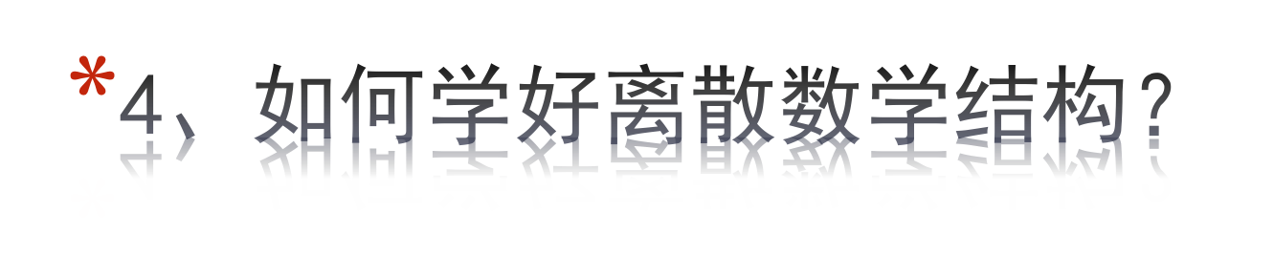
掌握概念：
在模棱两可的地方多下功夫，弄懂、弄透。
认真完成作业
一道题做完，还要提出如下几个问题：
⑴ 是否肯定一定对。
⑵ 是否有更简洁的方法。
⑶ 推理（证明过程）是否严密。
⑷ 语言是否流畅。

Slide 9
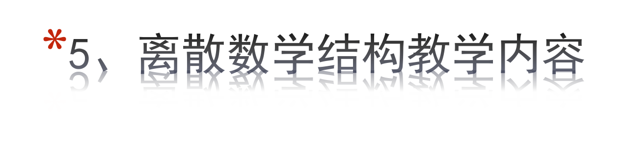
第一章 集合论基础（集合论）
第二章 计数
第三章 古典数理逻辑
第四章 图与网络（图论）
第五章 数论基础（数论）
六—七章 抽象代数 ----离散Ⅱ
离散Ⅰ

Slide 10

§1.1 集合的基本概念
§1.2 关 系
§1.3 映 射

Slide 11

起源可追溯到16世纪末
主要是对数集进行卓有成效的研究。
集合论实际发展是由 19世纪 70年代德国数学家康托尔在无穷序列和分析的有关课题的理论研究中创立的。
他创立的集合论是实数理论，以至整个微积分理论体系的基础。

Slide 12
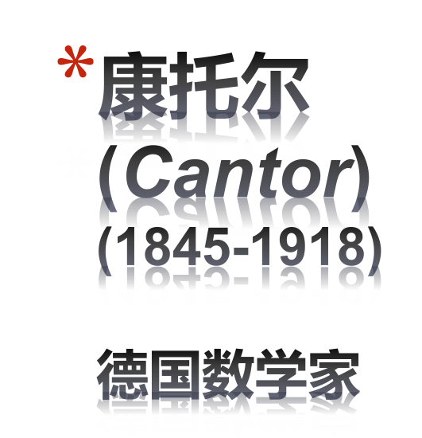
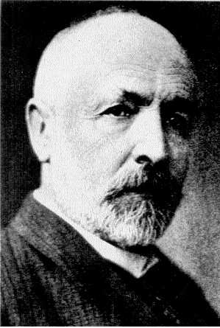

Slide 13
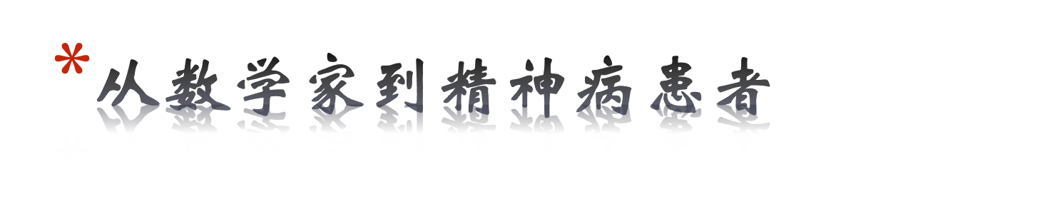
1845年，康托尔出生于俄国；1856年迁到德国法兰克福；
1863年康托尔进入数学教学与研究的中心－－柏林大学；
1869年康托尔在哈勒大学任教，1879年升为教授；
1874年，康托尔发表了关于无穷集合论的第一篇革命性文章，标志着集合论的诞生；
集合论被看作是一种令人费解的古怪理论，它的内容与人们的常识格格不入，一出世就引起了轩然大波；
在无穷集合领域，所有整数和所有偶数之间是一一对应的；所有有理数和所有整数之间是一一对应的；平面上所有的点和直线上所有的点是一一对应的……所有实数和所有有理数之间不是一一对应的；无穷集合是有大小的……
康托尔写信给数学家戴德金说：“我见到了，但我不相信。”
Notes:
倒数第二句引申：当时康托尔正在度蜜月，正好数学家戴德金也在那里，两人一起讨论证明。甚至可以将直线与整个n维空间的点一一对应。戴德金是唯一一个了解康托尔学说的数学家。
最后一句引申：康托尔性格不太自信，总是希望通过自己的改变来取悦别人。所以遭到别人攻击时，他就开始怀疑自己，而不是反击。

Slide 14
康托尔的研究成果发表之后，马上遭致当时一些赫赫有名的数学家的激烈攻击。德国数学家克罗内克是这些人中言辞最激烈、攻击时间最长的一个。
  用各种用得上的尖刻语言，粗暴地、连续不断地攻击康托尔达十年之久；甚至在柏林大学的学生面前公开攻击康托尔；
  使康托尔想在柏林得到更高、更好职位的任何努力都遭到挫折；
  使康托尔的学术论文一再地延误发表日期；
法国数学家庞加莱把集合论当作有趣的“病理学情形”，并预测：“后一代将把集合论当作一种疾病，而人们已经从中恢复过来了”。
数学家H.A.施瓦兹由于反对集合论而同康托尔断交；
1884年，康托尔40岁，患了严重的忧郁症；经常到精神病院疗养，并放弃数学转去研究哲学和神学；
在精神病发作的间歇阶段，康托尔坚持集合论的研究；
1897年举行的第一次国际数学家会议上，康托尔的成就得到承认，伟大的哲学家、数学家罗素称赞说：“可能是这个时代所能夸耀的最巨大的工作。”
1900年第二届国际数学家大会，希尔伯特把康托尔的连续统假设列入20世纪初有待解决的23个重要数学问题之首。
1918年，康托尔在哈勒大学附属精神病院去世。

Slide 15

外因：康托尔的老师克罗内克等人的围攻；
  反对阵营里的都是数学界举足轻重、极有影响的人物；
  他们在其他方面往往是思想活跃，很容易接受新事物；他们给数学研究人为地制定了一个界限；
内因：康托尔的性格和思维方法；
  不够自信：迫切希望别人给予承认和高度赞赏；
  不够冷静：不顾健康，急于解决自己理论中的问题；
  精神较为脆弱：缺少对相反意见和讥讽嘲笑的充足思想准备；求助于唯心论和宗教信仰；
历史的教训
对于新的科学发现，不要凭借直观、常识轻易地下判断；
要创造新的科学成就，就要有充分的精神准备听取各种反对意见，承受可能出现的冷遇、嘲讽和打击。

Slide 16

通过一一对应关系建立了集合之间等势的概念，
奠定了无限集分类的基础。
引进了可数集的概念，
证明了有理数全体及代数数全体都是可数集合。
证明了实数集是不可数集，
从而间接推导出超越数比代数数多，
同时也说明了无限集可按大小区分为不同的类。

Slide 17

证明了n维空间与一维直线之间存在一一对应。
系统研究了序数理论，提出了良序原理。
证明了集的幂集比原集有更大的基数。
提出了连续统假设。

Slide 18

1900年前后，出现了许多悖论，有力冲击了集合论的发展。
康托尔悖论——任何性质都可以决定一个集合，所有的集合又可以组成一个集合，即“所有集合的集合”，这应该是最大的集合，基数也是最大的。而其子集的基数应该是更大的，那么“所有集合的集合”就不成其为“所有集合的集合” 。
著名的罗素悖论
1902年，受到“理发师悖论”的启发而提出。
理发师悖论：“一个理发师宣称，他不给自己刮脸的人刮脸，但给所有不自己刮脸的人刮脸。”人们问：“理发师先生，您自己的脸谁刮？”

Slide 19

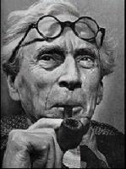

Slide 20

1872年出生于英国，幼年时父母双亡
1890年进剑桥大学三一学院学习
1893年获数学荣誉学士学位一级
1894年获道德哲学荣誉学士学位一级
毕业后曾游学德国学经济，受马克思主义影响，回国后，在伦敦大学政治和经济学院任讲师
1903年发表《数学原理》一书，并以论文《几何学基础》获三一学院研究员职位
1908年当选为皇家学会会员

Slide 21
1910年发表《哲学文集》
1917年发表《哲学的问题》
1914年加入工党
第一次世界大战期间,因参加和平主义者的活动,被处罚金，革职入狱。狱中，撰写《数学哲学导论》（1919年）
1920年访问中国和苏联，著有《布尔什维主义的实践和理论》
1920年到北大担任客座教授，一年后离开，隔年写成《中国问题》这本书

Slide 22
1927年，与夫人布拉克在英国彼得斯费尔德市附近创办一所私立学校，实验他的教育理论，是当时英国进步主义学校之一。
一直主张“自由教育”和“爱的教育”。
认为教育的基本目的是品格的发展，而“活力、勇气、敏感和智慧”是形成“理想品格”的基础。

Slide 23
1931年继承为第三世罗素勋爵
1949年获荣誉勋章
1950年由于“多产而重要的哲学著作，并以此成为人道主义与自由思想的代言人”而获得诺贝尔文学奖

Slide 24
50年代因积极参加世界和平运动，反对核战争而获得世界和平奖。
团结爱因斯坦、约里奥·居里、汤川秀树和李诺·鲍林等多位科学家在著名的《罗素―爱因斯坦宣言》上签字--反对核战争
1961年，89岁高龄的罗素参与一个核裁军的游行后被拘禁了7天。
反对越南战争，和萨特一起于1967年5月成立了一个民间法庭（后被称为“罗素法庭”），揭露美国的战争罪行。

Slide 25
1959年，发表《西方智慧》
1967年95岁高龄之际完成了一生最优秀的著作之一《罗素自传》

Slide 26
由于Cantor所创立的朴素集合论产生了悖论，促进了集合论公理化的工作：
ZF公理集合论系统，加入选择公理的系统成为ZFC
德国数学家策梅洛(E.Zermelo)于1908年首先建立，由以色列数学家弗兰克尔(A.A.Fraenkel)等学者于20世纪20年代加以改进
von Neumann-Bernays-Gödel公理系统-NBG系统
教材主要介绍Cantor的朴素集合论的工作。

Slide 27
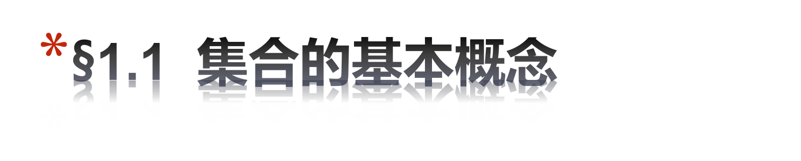
1.什么是集合(Set)？
“所要讨论的一类对象的整体”；
“具有同一性质单元的集体”
“所谓集合，是指我们无意中或思想中将一
些确定的，彼此完全不同的客体的总和而考虑为的一个整体。这些客体叫做该集合的元素”
通常，用大写的英文字母A, B, C,……表示集合；
Notes:
康托尔的定义：一条性质决定一个集合。

Slide 28

1、所有的自然数看成是一个集合；
2、吉林大学学习离散数学I的本科生可以看成是一个集合；
3、在座的同学们可以看成是一个集合；
4、推理小说可以看成是一个集合；奇幻小说可以看成是一个集合；科幻小说可以看成是一个集合。

Slide 29
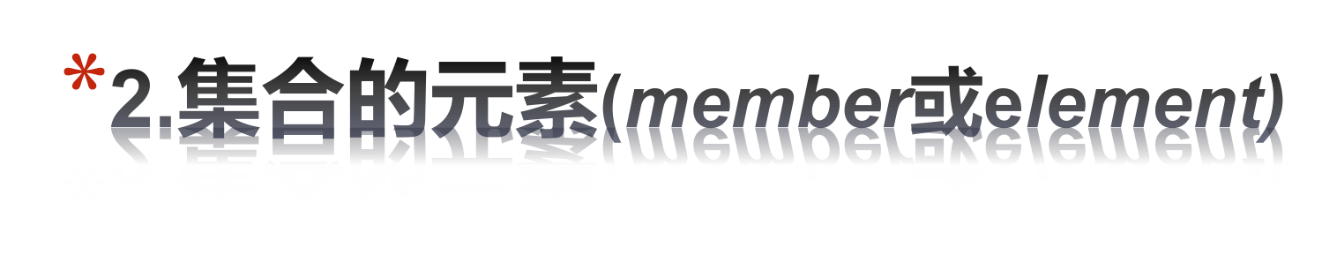
组成一个集合的那些对象或单元称为这个集合的元素。
通常，用小写的英文字母a, b, c,…表示集合中的元素。

Slide 30
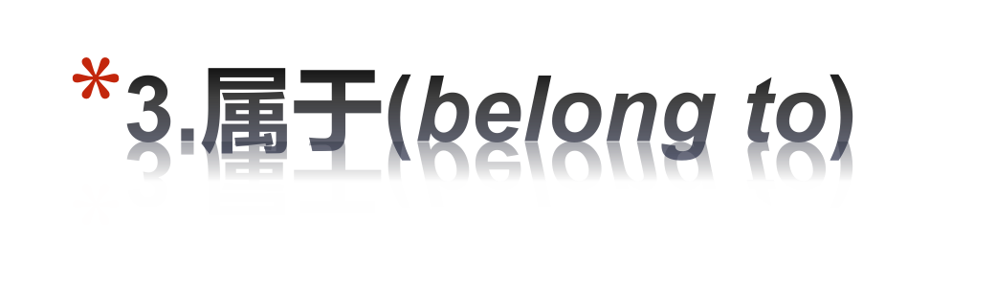
设A是一个集合，a是集合A中的元素，记以a∈A，读作a属于A；若a不是集合A中的元素，则记以a∉A，读作a不属于A。
例如：A是正偶数集合，则2∈A，8∈A，36∈A；而 3∉A，9∉A，17∉A……

Slide 31

包含有限个元素的集合，称为有限集或有穷集(finite set)；记为{a₁,…,a_{n}}
包含无限个元素的集合，称为无限集或无穷集(infinite set )。
例如：所有英文字母组成的集合是有限集，整数集合是无限集。

Slide 32

约定：存在一个没有任何元素的集合，称为空集(empty set) ，记为φ，有时也用{}来表示。
约定：所讨论的对象的全体称为全集(universal set)，记作E或U，我们所讨论的集合都是全集的子集 。全集是相对的。
Notes:
全集正常情况下是动的，但在某些特殊情况下是不能动的。如编程时确定好数组的大小，这时可以动；一旦编好运行，数组的大小就变不了了。

Slide 33
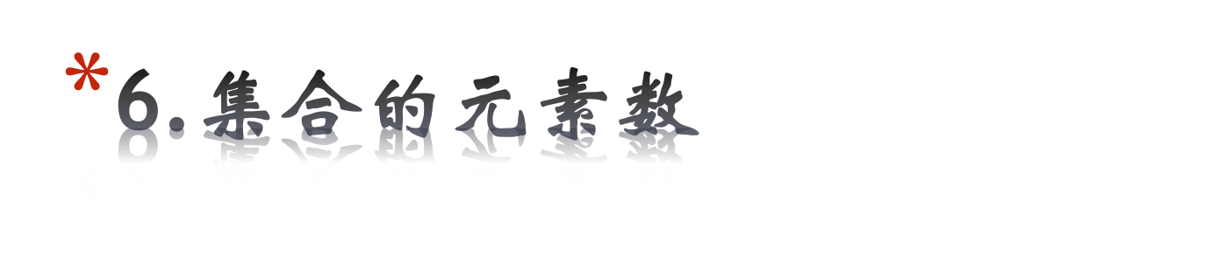
设A是有穷集合， A中元素的个数称为集合A的元素数，记为|A|。
例如：设A是所有小写英文字母组成的集合，则|A|=26。
特别地， | φ |=0，|{φ}|=1

Slide 34

列举法：将集合中的元素一一列举，或列出足够多的元素以反映集合中元素的特征，例如：V={a,e,i,o,u} 或B={0,1,4,9,16,25,36……}。
描述法 ：通过描述集合中元素的共同特征来表示集合，例如： V= {x|x是元音字母} ，B={x|x=a² , a是自然数}

Slide 35
文氏图(Venn Diagram)
用一个大的矩形表示全集，在矩形内画一些圆或其它的几何图形来表示集合，有时也用一些点来表示集合中的特定元素。
例如：集合V={a,e,i,o,u} ，用文氏图表示如下:
全集E
V
a
e
i
o
u
注意：文氏图只是示意图，虽然直观、有助于记忆，
但不用于证明。
Notes:
注意：平时作业和考试时不允许使用文氏图，尤其是证明。因为用文氏图法进行证明是不严密的，画出的图不能代表所有情况，只代表一种情况。

Slide 36
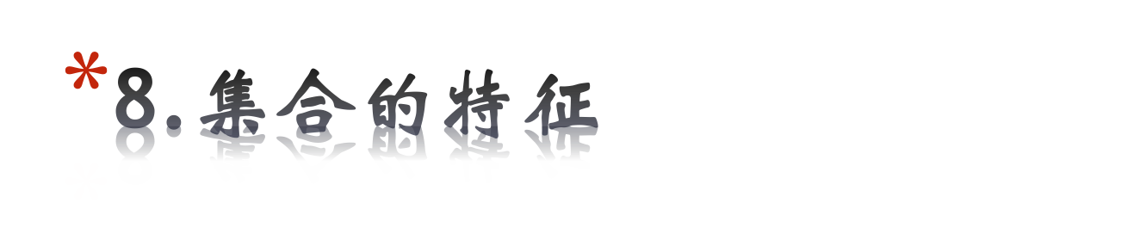
确定性；
互异性；
无序性；
多样性；

Slide 37

任何一个对象，或者是这个集合的元素，或者不是，二者必居其一；
例如：A={x|x是自然数，且x<100}
×B={x|x是年轻人}
×C={x|x是秃子}
Notes:
本书的自然数集合包括0

Slide 38

集合中任何两个元素都是不同的，即集合中不允许出现重复的元素。
例如： 集合A={a,b,c,c,b,d}，实际上，应该是A={a,b,c,d}

Slide 39

集合与其中的元素的顺序无关。
例如： 集合{a,b,c,d,e}、{d,c,e,a,b}、 {e,c,d,b,a}，都是表示同一个集合。

Slide 40

集合中的元素可以是任意的对象，相互独立，不要求一定要具备明显的共同特征。
例如：
A={a,{a},{{a},b},{{a}}, 1}
A={1,a,*,-3,{a,b},{x|x是汽车},地球}

Slide 41
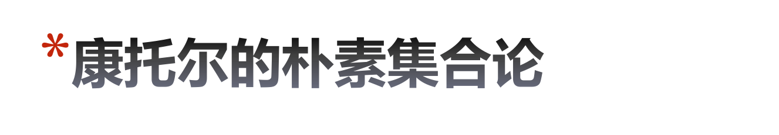
剖析康托尔集合论中的许多证明可知，几乎他所证明的
一切定理均能从如下三个公理得出:
外延公理
  任意两个集合相等，当且仅当它们中的各个元素都是相同的。
抽象公理
  任给一个性质，都有一个满足该性质的对象所组成的集合。
选择公理
  每个集合都有一个选择函数。
Note：问题出在抽象公理上. 罗素发现：
  “由不为自身的成员这一性质的所有客体的集合”
  会导出矛盾来, 这就是著名的罗素悖论.

Slide 42

设集合S={A|A是集合，且A∉A}
若S∈S，则S是集合S的元素，则根据S的定义，有S ∉ S，与假设矛盾；
若S∉S，则S是不以自身为元素的集合，则根据S的定义，有S∈S，与假设矛盾；
Notes:
引发了数学界的第三次危机。
用康托尔的定义来解释该悖论：一条性质决定一个集合，即一个元素要么在这个集合，要么不在，可是理发师无法界定自己该属于哪个集合。
针对悖论，康托尔做了一些公理约束，修订后的集合论叫做公理集合论，以前的叫做朴素集合论。
因为悖论是极端的例子，计算机专业不需要特别严密，我们本课程学的是朴素集合论；而数学系学的是公理集合论。
A属于A：这样的集合是存在的。举例：A={所有元素个数大于10的集合}，则A属于A。
而A不属于A，很多集合都是自己不属于自己。

Slide 43

当两个集合A和B的元素完全一样，即A，B实际上是同一个集合时，则称集合A，B相等，记以A=B。
例：设A={x|x是偶数，且0<x<10}，B={2,4,6,8}，则A=B。

Slide 44
例：判断下面每对集合是否相等。
1) {1,3,3,3,5,5,5,5,5}, {5,3,1}
相等
2) {{1}}, {1,{1}}
不等
3) φ, {φ}
不等

Slide 45

设A，B是两个集合，若A的元素都是B的元素，则称A是B的子集，也称B包含A，或A包含于B，记以A⊆B，或B⊇A 。
若A⊆B，且A≠B，则称A是B的真子集(proper subset)，也称B真包含A，或A真包含于B，记以A⊂B，或B⊃A 。

Slide 46

设A={2,4,6,8} ，B={x|x是正偶数}， C={x|x是整数},则有：
A ⊆ B，
B ⊆ C，
A ⊆ C,
A ⊂ B，
B ⊂ C，
A ⊂ C 。

Slide 47

对任意集合A, 有A ⊆ A。
空集是任意集合的子集，且空集是唯一的。
对于任意两个集合A和B，A=B的充要条件是A⊆B且B⊆A。

Slide 48
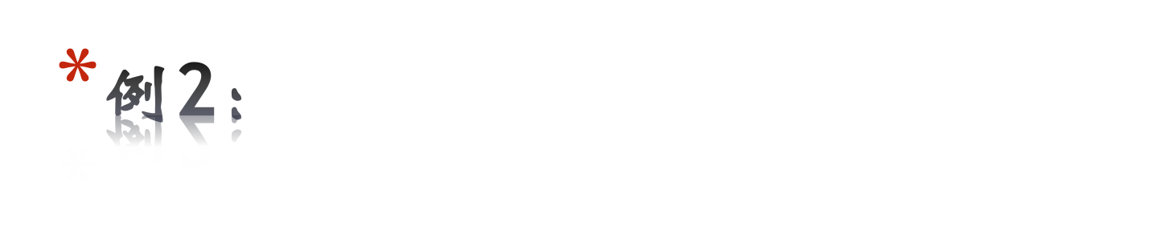
判断下列语句是真还是假。
1) 0∈φ 2) φ⊂{0} 3) {φ}⊆{φ}
4) x∈{x} 5) {x}∈{{x}} 6) {x}∈{x}
7) φ∈{x} 8) {x}⊆{x}
F T T
T T F
F T
Notes:
FTTT TFFT

Slide 49


是否存在集合A和B, 使得A∈B且A⊆B？若存在，请举一例。
设A= φ，B={φ, a, b, c}, 则：
A∈B 且A⊆B
设A={a} ，B={a,{a},b,c}，则有:
A∈B 且A⊆B

Slide 50

设A 是集合，A的所有子集为元素构成的集合称为A的幂集，记以ρ(A)或2^{A}。
即： ρ(A)={S|S⊆A}
例如： A={a,b,c} ，则：
ρ(A)={φ,{a},{b},{c},{a,b},{a,c},{b,c},{a,b,c}}
Notes:
2^{A}这种表示方法表示幂集其实是一种一元运算。

Slide 51

若A为有穷集，|A|=n，则
|2^{A} | = C_{n}⁰ + C_{n}¹ + … + C_{n}^{n} =2^{n} 。
x∈ρ(A)当且仅当x⊆A。
设A、B是两个集合，A⊆B当且仅当
ρ(A)⊆ρ(B)；
Notes:
如何求1.中那个长式子的值？这样考虑：每个C都是(x+y)^{n}中的所有系数，取x=1,y=1，则=2^{n}。
2.即幂集定义的数学符号描述。

Slide 52
特别地：
ρ(φ) = {φ};
|ρ(φ)| = 1;
ρ(ρ(φ)) = ρ({φ}) = {φ, {φ}};

Slide 53

找出下列各集合的幂集合。
1) {a}
{φ,{a}}
2) {a,b}
{φ,{a},{b},{a,b}}
3) {φ,{φ}}
{φ,{φ},{{φ}},{φ,{φ}}}

Slide 54

下列集合各有多少个元素？
1) ρ({a,b,{a,b}})
8
2) ρ({φ,a,{a},{{a}}})
16
3) ρ(ρ(φ))
2
Notes:
1)8 2)16 3)2

Slide 55

设C是一个集合，若C的元素都是集合，则称C为集合族。
显然，2^{A}是一个集合族。
Notes:
集合族：典型的如ρ(A)

Slide 56
若集合族C可表示为C={S_{d}|d∈D}，则称D为集合族C的标志（索引）集。
设A₀, A₁, A₂, …是集合的序列，且两两之间互不相同，则集合{A₀, A₁, A₂, …}是一个集合族，可表示为{A_{i}| i∈N}，其中,N是自然数集合，是该集合的标志集合。

Slide 57
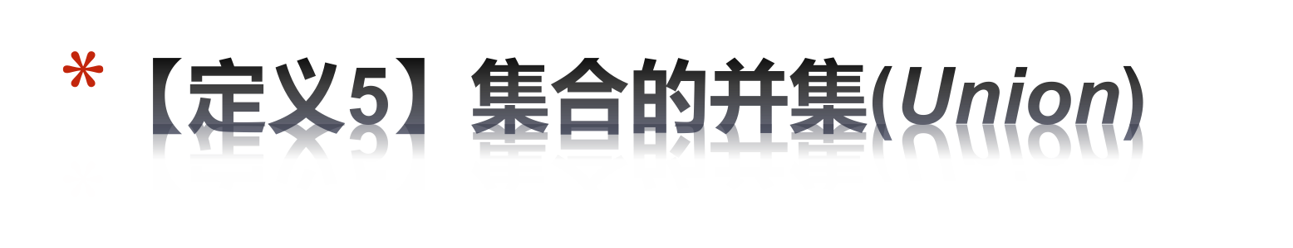
设A，B是两个集合，所有属于A或者属于B的元素构成的集合，称为A和B的并集，记以A∪B。即A∪B={x|x∈A或x∈B}
例如：令A={a,b,c,d}，B={c,d,e,f}，
于是A∪B={a,b,c,d,e,f}。

Slide 58

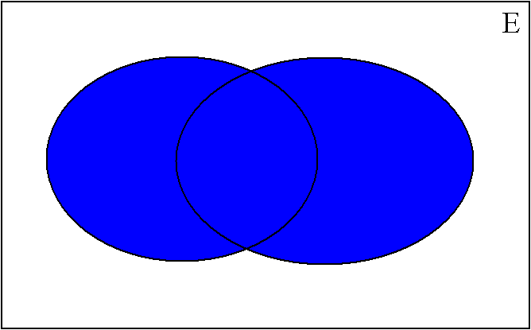
A
B
A∪B

Slide 59
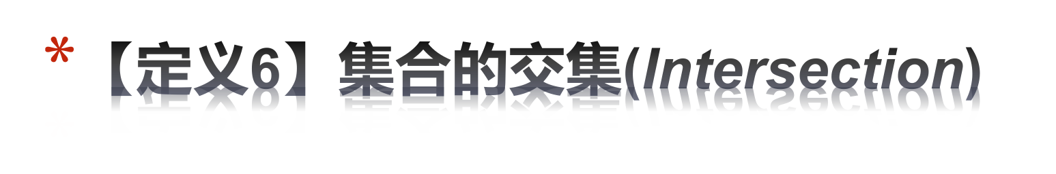
设A，B是两个集合，由属于A又属于B的元素组成的集合，称为A和B的交集，记以A∩B。即A∩B={x|x∈A且x∈B}
例如：令A={a,b,c,d}，B={c,d,e,f}，于是A∩B={c,d}。

Slide 60

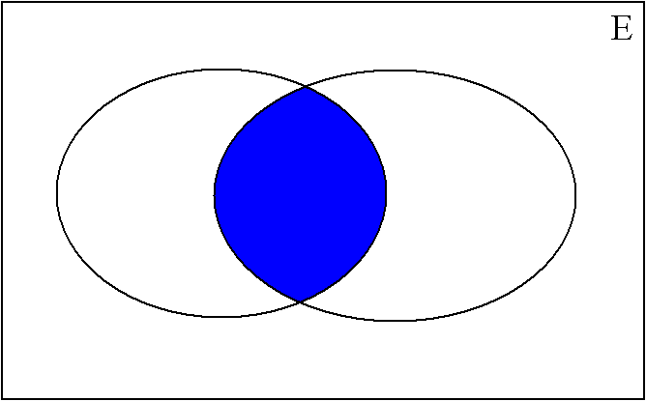
A
B
A∩B

Slide 61
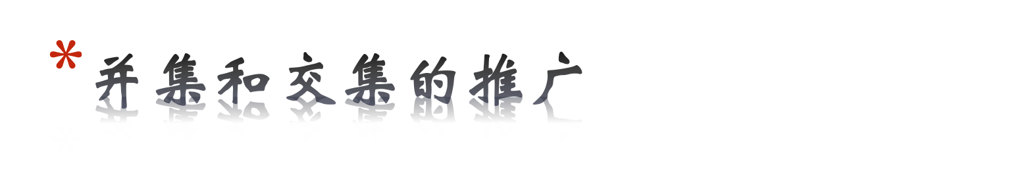
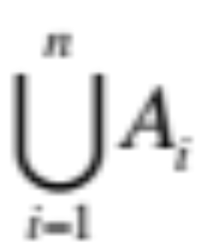
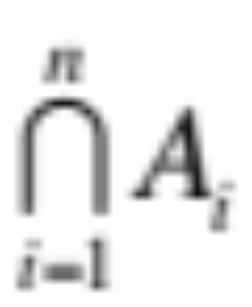
设A₁，A₂，…，A_{n}是n个集合，则，
A₁∪A₂∪…∪A_{n} ，简记为
而A₁∩A₂∩…∩A_{n} ，简记为

Slide 62

设A，B是两个集合，由属于集合A而不属于集合B的所有元素组成的集合，称为A与B的差集，记以A-B，或A\B。
即A-B={x|x∈A且x∉B}
例如：令A={a,b,c,d}，B={c,d,e,f}，
于是A-B={a,b}。

Slide 63

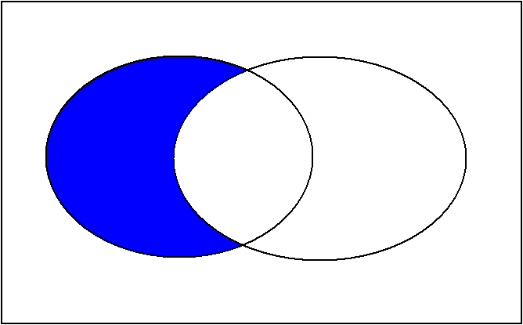
E
A
B
A-B

Slide 64

令A={1,2,3,4,5}, B={0,3,6}。求
1) A-B
{1,2,4,5}
2) B-A
{0,6}

Slide 65
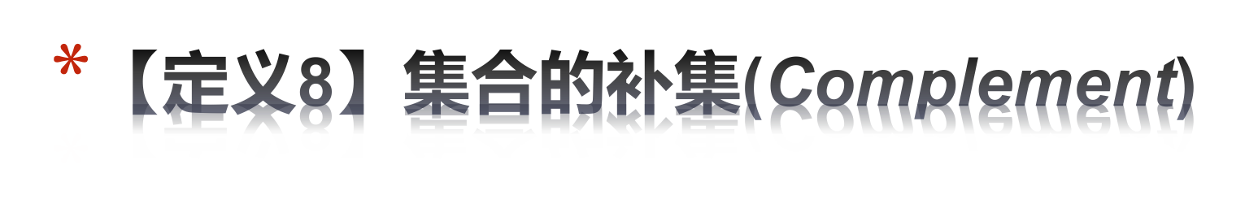
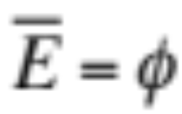
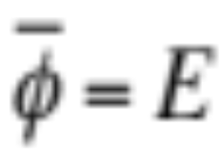
设A是一个集合，全集E与A的差集称为A的余集或补集，记以A。即A=E-A
例如：令E={a，b，c，d，e，f}，
A={b，c}，于是A={a，d，e，f}。
特别地，

Slide 66


E
A
A的补集

Slide 67

设A，B是两个集合。则A与B的环和(对称差)，记以A⊕B，定义为A⊕B=(A-B)∪(B-A)。
A与B的对称差还有一个等价的定义，即A⊕B=(A∪B)-(A∩B)。
例如：令A={a，b，c，d}，B={c，d，e，f}，于是A⊕B={a，b， e，f}。
Notes:
A⊕B=(A-B)∪(B-A)：用文氏图来看非常清楚。

Slide 68

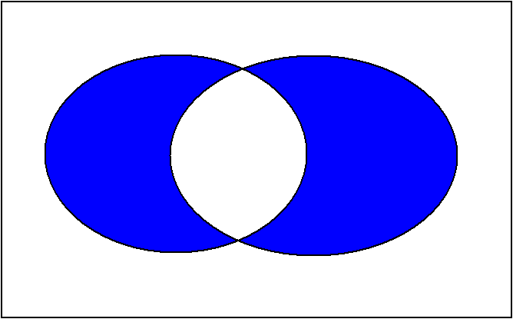
E
A
B
A⊕B

Slide 69

求：若A是全集U的子集，则
A⊕A=？ φ
A⊕φ=？ A
A⊕U=？ A
A⊕A=？ U
Notes:
=(A-A)∪(A-A)=φ∪φ=φ
=(A-φ)∪(φ-A)=A∪φ=A
= (A-U)∪(U-A)=φ∪~A=~A
= (A-~A)∪(~A-A)=A∪~A=U

Slide 70


设A，B是两个集合，则A与B的环积定义为 A⊗B = A⊕B
E
A
B
A ⊗ B =（A∩B）∪（ A∪B ）

Slide 71
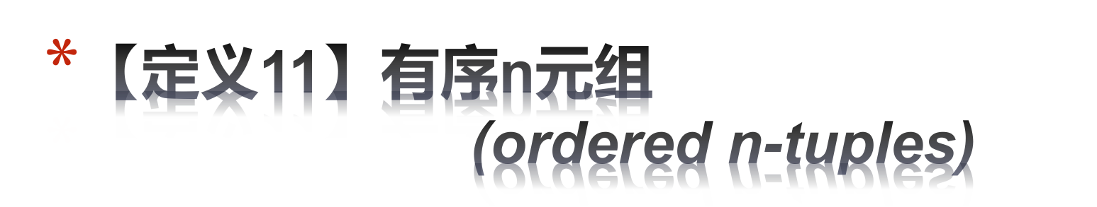
我们将(a₁,a₂ ,… ,a_{n})称为有序n元组，其中，a₁是其第一个元素， a₂是其第二个元素，… ，a_{n}是其第n个元素。
两个有序n元组(a₁,a₂ ,… ,a_{n})和(b₁,b₂ ,… ,b_{n})相等当且仅当a_{i}=b_{i} , i=1,2,…,n
Notes:
一组元素中元素的次序往往是重要的，由于集合是无序的，必须用不同的结构来表示有序的一组元素，这个结构由有序n元组来提供。

Slide 72
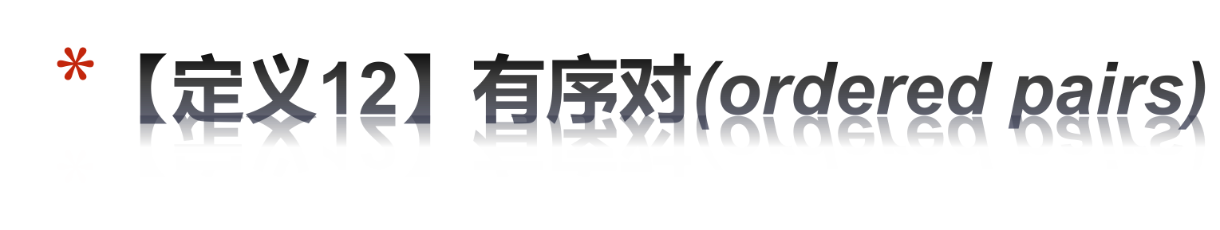
对于有序n元组，当n=2时，我们将其称作有序二元组，也称作有序对,或有序偶。
有序对的特点：
若a≠b,则(a,b)≠(b,a)
两个有序对(a,b)和(c,d)相等当且仅当a=c，b=d
注意：(1,2,3) ≠(1,(2,3)) ≠((1,2),3)
Notes:
1.例如平面上的点，(1,2)和(2,1)是不同的两个点。

Slide 73

设A，B是两个集合，所有有序对(x, y)构成的集合(其中x∈A，y∈B)，称为A，B的直乘积(笛卡儿积)，记作A×B。
表示为：A×B={(x，y)|x∈A且y∈B}。

Slide 74
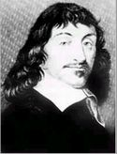
笛卡儿(René Descartes，1596～1650)
因与费马共同创立解析几何而闻名于世。
还是一位哲学家、物理学家、生物学家。
Notes:
笛卡尔：年幼时体弱多病，直到8岁才上学，校长允许他晚起床，于是他养成了把早上时间都花在床上的习惯，他认为这是他思考最富成果的时间。
曾参军，一天为了躲避寒冷而呆在军营一间过热的房间里，于是他做了几个热昏了的梦，梦中显示他将以数学家和哲学家作为职业。那时笛卡尔已经非常喜欢数学，厌倦了他本来在大学学的专业：法律。于是退伍后，他专门学习数学和哲学，并有一定的贡献，尤其是数学方面。
启示：笛卡尔放弃自己的专业，偶然的机会下选择了爱好。那么一个人怎样最终走上了自己选择的职业？多数人是偶然，并且从事的不是自己喜爱的职业。最好是把爱好和目前学的专业结合。

Slide 75

设A₁,A₂ , …,A_{n}是n个集合，由所有有序n元组(a₁,a₂,…,a_{n})构成的集合(其中a_{i}∈A_{i}，i=1,2, … ,n)，称为A₁,A₂,…,A_{n}的直乘积(笛卡儿积)，记以A₁×A₂ ×…×A_{n}。
表示为：A₁×A₂ ×…×A_{n}={(a₁,a₂ ,… ,a_{n})|a_{i}∈A_{i}，i=1,2, … ,n }。
Notes:
注意： A₁×A₂ ×…×A_{n}不可以这样运算：先算A₁×A₂，再算×A₃，再算×A₄，则得到((a₁,a₂),a₃)，就错了。
而系统： A₁∩A₂∩…∩A_{n}可以先算A₁∩A₂，再算∩A₃，因为这个系统满足结合律，而直乘积的系统是不满足结合律的。

Slide 76

设A={1,2}, B={a,b,c}, 则：
A×B={(1,a), (1,b),(1,c),(2,a),(2,b),(2,c)}；
B×A={(a,1), (a,2),(b,1),(b,2),(c,1),(c,2)}；
设A为某大学所有学生的集合，B为该大学开设的所有课程的集合。A×B=?
该校学生选课的所有可能情况。

Slide 77

|A×B|=|A| × |B|；
对任意集合A，有A×φ=φ，φ×A=φ；
直乘积运算不满足交换律，即A×B≠B×A；
直乘积运算不满足结合律，即(A×B)×C≠A×(B×C)

Slide 78
5. 直乘积运算对并和交运算满足分配律， 即:
A×(B∪C)=(A×B)∪(A×C)，
(B∪C)×A=(B×A)∪(C×A)，
A×(B∩C)=(A×B)∩(A×C)， (B∩C)×A=(B×A)∩(C×A)；
6. 设A，B，C，D是集合，若A⊆C且B⊆D，则A×B ⊆ C×D。
Notes:
5.左分配右分配需同时满足，因为不满足交换律。

Slide 79
例:
什么是笛卡尔积A×B×C, 其中A={0,1}, B={1,2}, C={0,1,2}?
解：A×B×C={(0,1,0),(0,1,1),(0,1,2),
(0,2,0),(0,2,1),(0,2,2),
(1,1,0),(1,1,1),(1,1,2),
(1,2,0),(1,2,1),(1,2,2)}

Slide 80

等幂律： A∩A=A，A∪A=A。
交换律： A∩B=B∩A，A∪B=B∪A。
结合律： (A∩B)∩C=A∩(B∩C)， (A∪B)∪C=A∪(B∪C)。
分配律： A∩(B∪C)=(A∩B)∪(A∩C)，A∪(B∩C)=(A∪B)∩(A∪C)。
吸收律： A∩(A∪B)=A，
A∪(A∩B)=A。

Slide 81
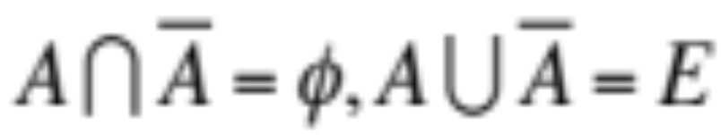
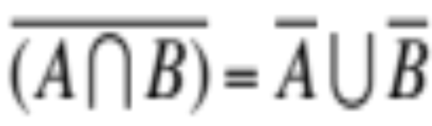
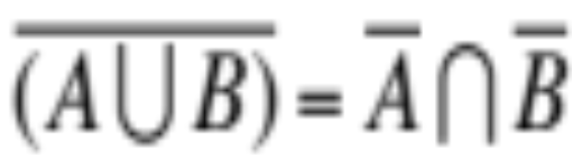
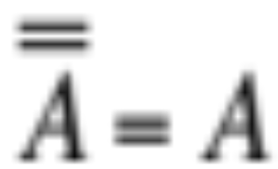
互补律：
摩根律：
同一律：E∩A=A，φ∪A=A。
零一律：φ∩A=φ，E∪A=E。
双重否定律：

Slide 82

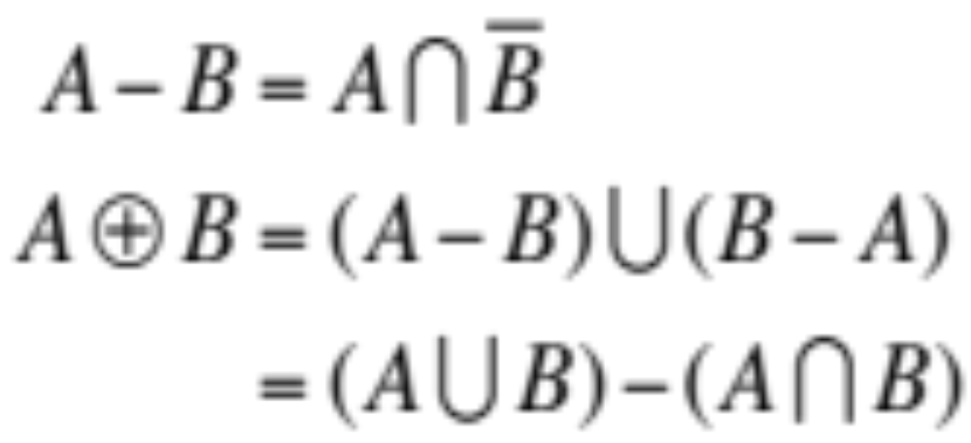
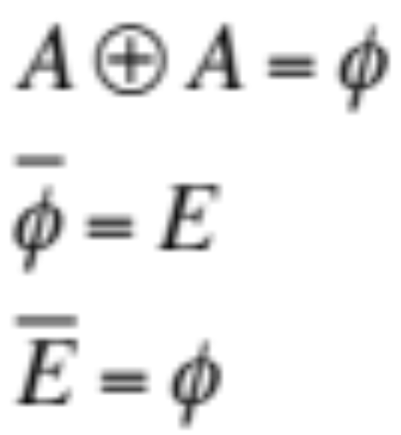
Notes:
用文氏图看非常清楚。

Slide 83

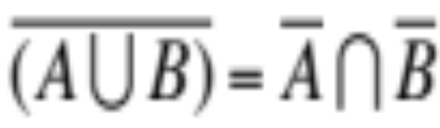
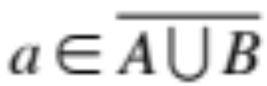
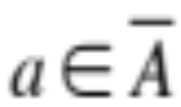
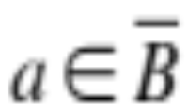
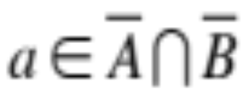
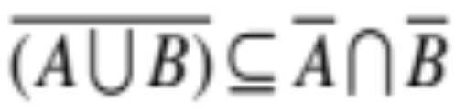

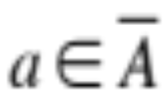


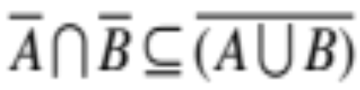

证明：
任取 ，即a∉A∪B，亦即a∉A且a∉B，
于是 且 ，故 ，所以
任取 ，即 且 ，亦即a∉A且a∉B，于是a∉A∪B ，故 ，所以
从而， 得证。

Slide 84

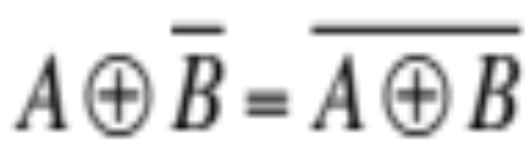
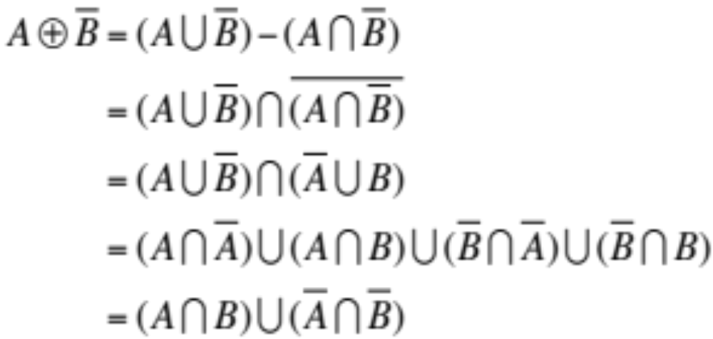

Slide 85
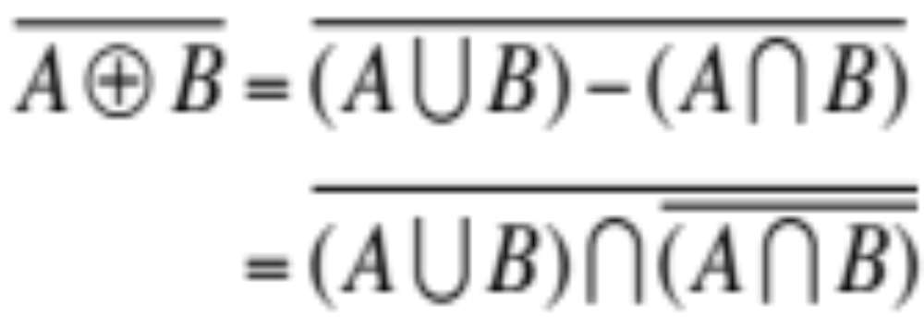
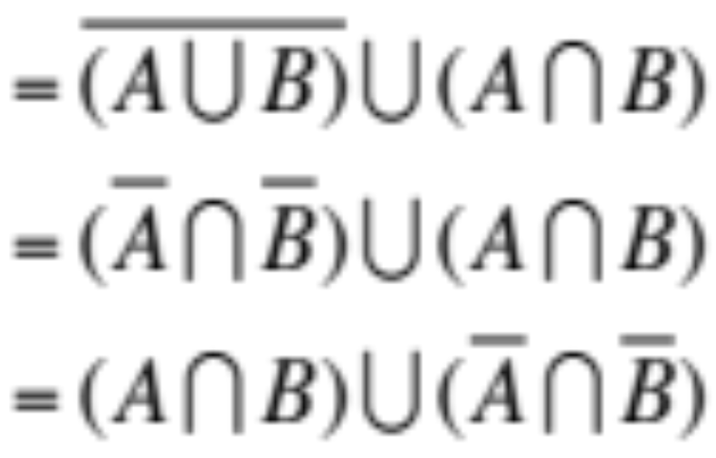

Slide 86
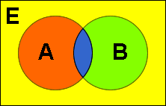
习题1：在20个大学生中，有10人爱好音乐，有8人爱好美术，有6人既爱好音乐又爱好美术。问不爱好音乐又不爱好美术的学生有多少个？
解：设所有大学生的集合为E，爱好音乐的学生集合为A，爱好美术的学生集合为B。
则既爱好音乐又爱好美术的学生集合为A∩B, 既不爱好音乐又不爱好美术的学生集合为A ∩B。用文氏图表示如图3。
根据已知有： |E|=20,|A|=10,|B|=8,
|A∩B|=6,由图3, |A∪B|=|A|+|B|-|A∩B|=12
|A∩B|=|U|-|A∪B|=20-12=8
图3
Notes:
黄色为既不爱好音乐又不爱好美术的学生。
用文氏图计算很清楚。

Slide 87
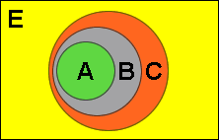
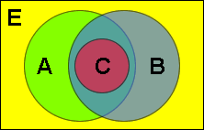
习题2：如果集合A,B,C满足下述条件，能断定A=B吗？
1) A∪C=B∪C 2)A∩C=B∩C

Slide 88
习题3
化简下列集合。
(A-B)∩(A∪B)
A∩(A∪B)
A∩(A∩B)
证明下列恒等式。
(A-B)∪(A-C)=A-(B∩C)
(A-B)-C=(A-C)-(B-C)
Notes:
1)A-B 2)B-A 3)A-B

Slide 89

1. 下列集合的元素数是多少？
1) {a} 2) {{a}} 3) {a,{a}} 4) {a,{a},{a,{a}}}
2. 指出下列结论中哪些是错误的。
1) φ⊆φ 2) φ∈φ 3) φ⊆{φ} 4) φ∈{φ}
3. P6-1,2
Notes:
1.1)1 2)1 3)2 4)3
2.2)是错误的

